Slide 1
第5章 数据故事化的方法与技术
朝乐门
中国人民大学
chaolemen@ruc.edu.cn

Slide 2
主要内容
▼专题【5 数据故事化的方法和技术】
►目录
可视故事化
Facet
LIME
对比解释法
SHAP
反事实解释
Anchors
A/B测试
混淆矩阵

Slide 3
5.1 可视故事化
▼5.2. SHAP

Slide 4
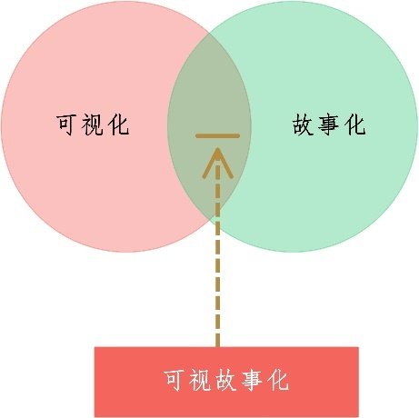
5.1.1 定义
▼专题【 5 数据故事化的方法和技术】
►5.1.可视故事化
可视故事化是指以可视化方法为主要叙事手段的故事创作过程。通常，人们将采用可视故事化方法生成的故事称之为“可视故事”。可视故事及其故事点可以为统计图表、照片、插图、视频，并且还可以采用文字、语音和视频来增强可视故事的效果。
“可视化是数据故事化的实现手段之一。” ————朝乐门（本书作者）

Slide 5
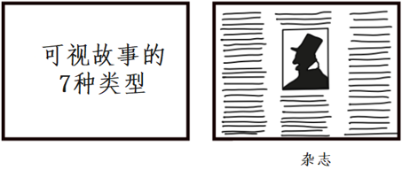
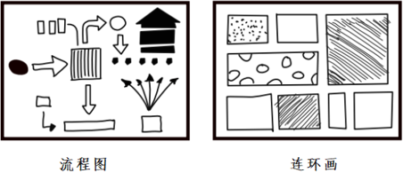
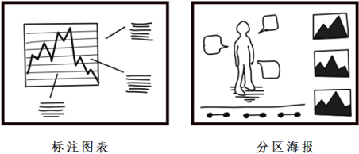
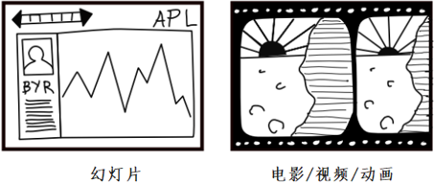
5.1.1 定义
▼专题【 5 数据故事化的方法和技术】
►5.1.可视故事化
（图片来源：Segel E, Heer J，2010）

Slide 6
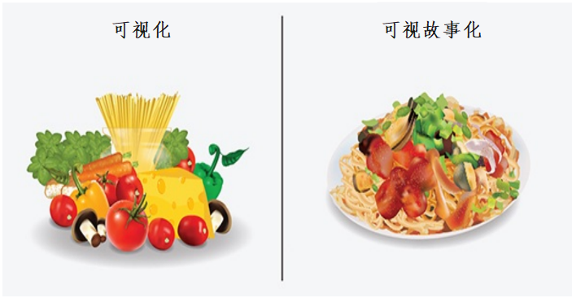
5.1.2 特征
▼专题【 5 数据故事化的方法和技术】
►5.1.可视故事化
（图片来源：Lindy Ryan，2018）
在Tableau中，可视故事（Visual Story）由若干个故事点（Story Points）组成，而每个故事点包含一个或多个可视化图表。

Slide 7
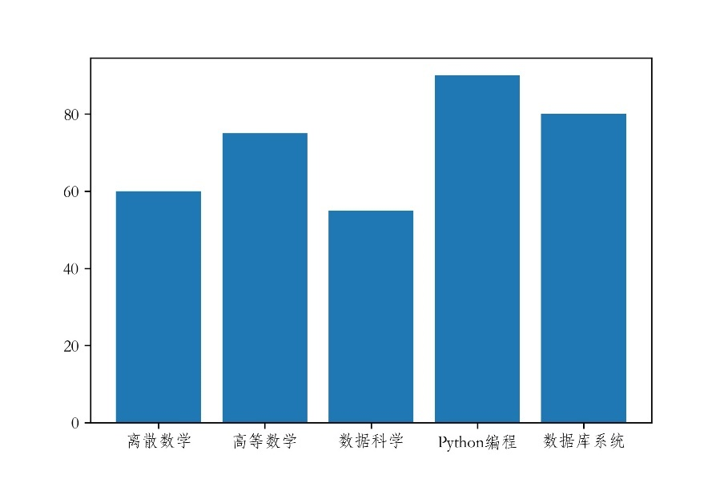
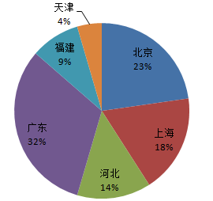
5.1.3 方法
▼专题【 5 数据故事化的方法和技术】
►5.1.可视故事化
（1）条形图
（2）饼图

Slide 8
▼专题【 5 数据故事化的方法和技术】
►5.1.可视故事化
为什么很多人反对使用饼图
有些评论家一直在反对使用饼图，如Edward Tufte 说 “比饼图更糟糕的图只有一种，就是多画几个饼图（the only thing worse than a pie chart is several of them.）”。Stephen Few 认为“把馅饼留给做甜点吧（save the pies for dessert）”。 Cole Nussbaumer) 说“饼图必死无疑（Death to pie charts）”。
之所以存在争议，是因为饼图对数据的要求高，可视化表达能力有限，容易被读者误读。因此，在数据故事化中应该谨慎使用饼图，重视饼图的规范绘制和适当应用。具体而言，在基于饼图的数据可视化中，需要注意其以下局限性：
饼图是用切片或切块表示数量，但是人类并不特别擅长从这一角度估计数量。
当饼图中的切片/切块较多时，匹配标签和切片/切块会很困难，导致饼图的可读性差；
一些非常重要的，但占比特别小的数据，可能无法显示。

Slide 9
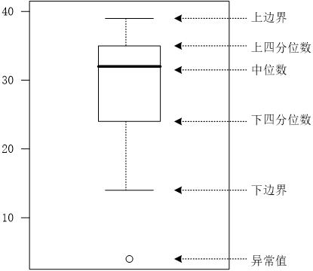
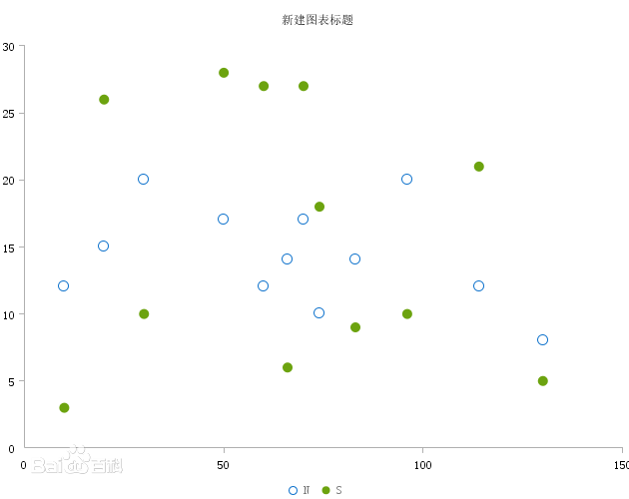
5.1.3 方法
▼专题【 5 数据故事化的方法和技术】
►5.1.可视故事化
（3）箱线图
（4）散点图

Slide 10
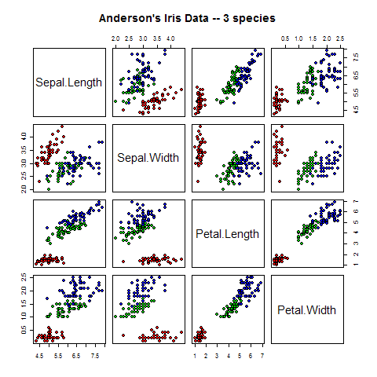
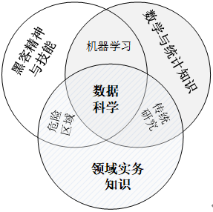
5.1.3 方法
▼专题【 5 数据故事化的方法和技术】
►5.1.可视故事化
（4）散点图矩阵
（5）维恩图

Slide 11
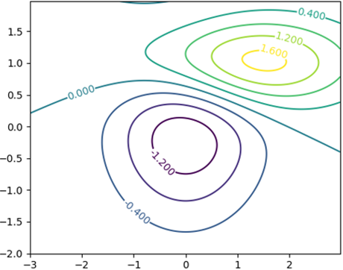
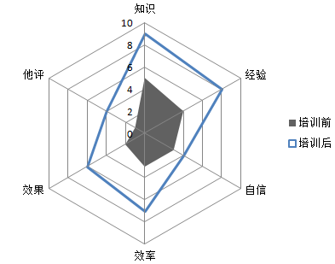
5.1.3 方法
▼专题【 5 数据故事化的方法和技术】
►5.1.可视故事化
（6）等值线
（7）雷达图
（图片来源：matplotlib 官网）

Slide 12
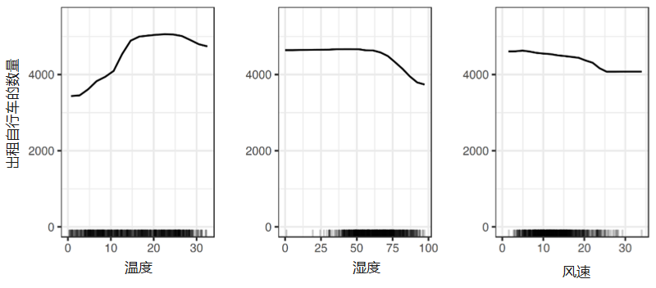
5.1.3 方法
▼专题【 5 数据故事化的方法和技术】
►5.1.可视故事化
（8）PDP图
（图片来源：Christoph Molnar）

Slide 13
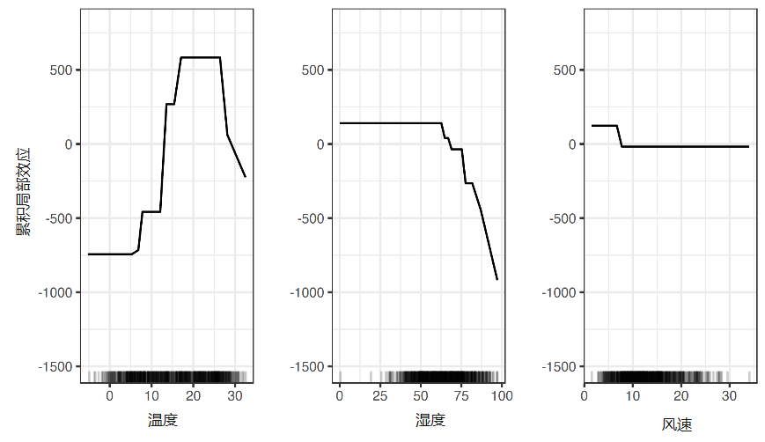
5.1.3 方法
▼专题【 5 数据故事化的方法和技术】
►5.1.可视故事化
（9）ALE图
（图片来源：Christoph Molnar）

Slide 14
5.1.3 方法
▼专题【 5 数据故事化的方法和技术】
►5.1.可视故事化
ALE图与PDP图的区别
PDP图的缺点在于对特征之间的相关关系的鲁棒性差——当特征高度相关时，PDP 图由于其对边缘分布的特征值进行独立操作的特征，可能会在平均预测计算中包含不太可能的特征值组合。因此，当特征之间存在强相关性关系时，PDP 解释的信度会下降。
与 PDP 不同，ALE 通过对条件分布中的预测差异进行平均和累积来处理特征相关性，从而隔离特定特征的影响。但是，ALE的代价是需要更多的观测值及观测值的近似均匀分布，以便可以可靠地确定条件分布。

Slide 15
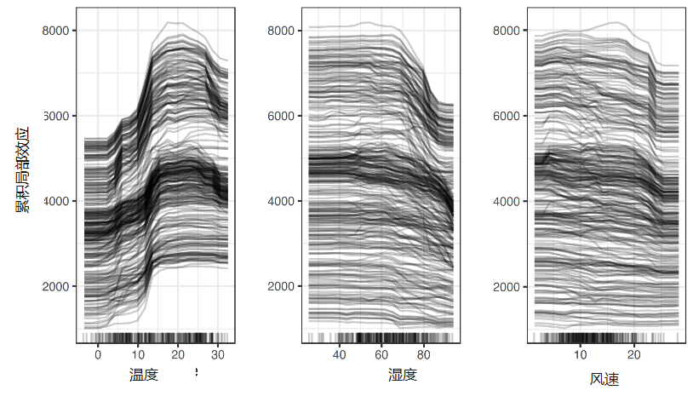
5.1.3 方法
▼专题【 5 数据故事化的方法和技术】
►5.1.可视故事化
ICE图与PDP 图的联系
PDP中只包含一条线，ICE中包含多条线。ICE中的每条线代表的是一个实例，而PDP曲线是ICE图的多个实例线条的平均值曲线。
（10）ICE图
（图片来源：Christoph Molnar）

Slide 16
5.2 SHAP
▲5.1. 可视故事化
▼5.3. Facet

Slide 17
5.2.1 定义与特征
▼专题【 5 数据故事化的方法和技术】
►5.2.SHAP
在博弈论中，Shapley值（Shapley Values）的基本思想是按照联盟中成员的边际贡献的比例来分配收益。其中，“边际贡献”是指假设考虑加入联盟的顺序，新加入者对联盟收益的贡献就是边际贡献。
Shapley值不仅可以反映出每一个样本中的特征对预测的贡献，而且还可以表现贡献的正负。
Shapley值具有效性（Efficiency）、对称性（Symmetry）、无效性（Dummy player）、线性（Linearity）等特征。

Slide 18

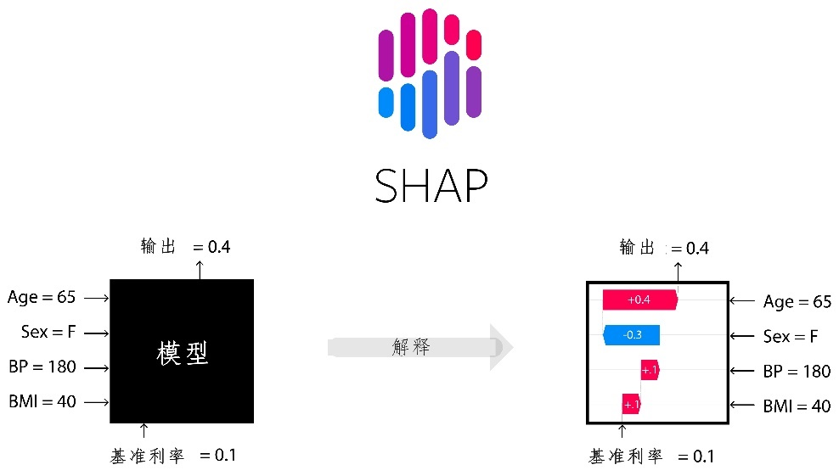
5.2.2 方法
▼专题【 5 数据故事化的方法和技术】
►5.2.SHAP
Shapley值的含义

Slide 19
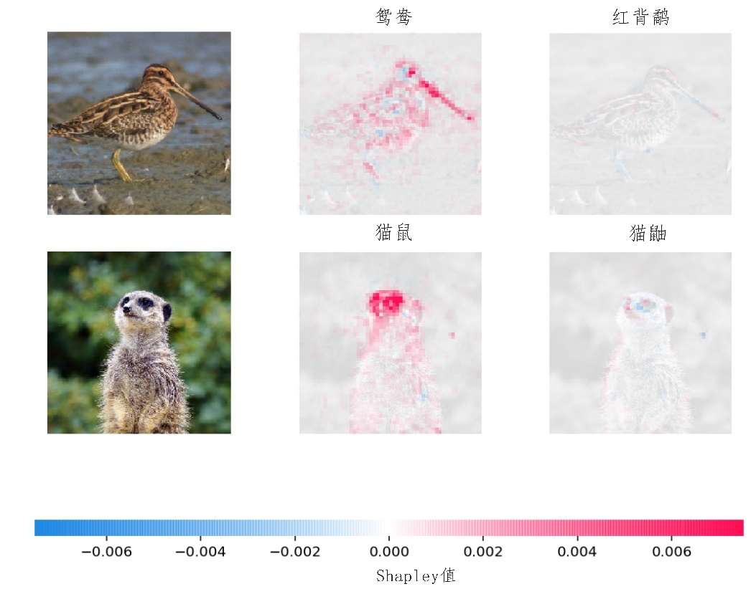
5.2.3 应用
▼专题【 5 数据故事化的方法和技术】
►5.2.SHAP
SHAP的应用
（图片来源：SHAP 官网）

Slide 20
5.3 Facet
▲5.2. SHAP
▼5.4. 反事实解释

Slide 21
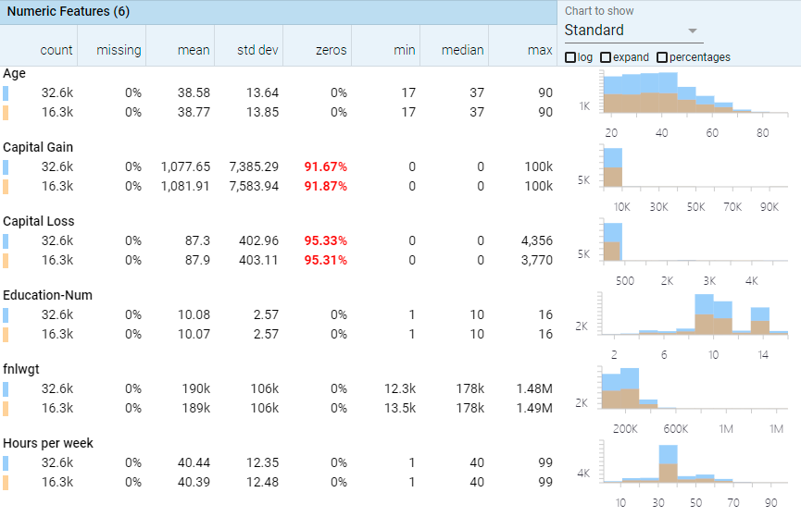
5.3.1 facet overview
▼专题【 5 数据故事化的方法和技术】
►5.3.Facet
facet overview的可视化效果
（图片来源：Facets官网）

Slide 22
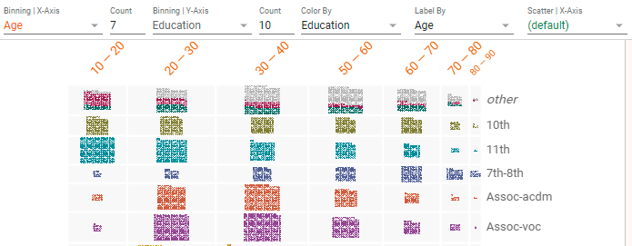
5.3.2 facet dive
▼专题【 5 数据故事化的方法和技术】
►5.3.Facet
facet dive的可视化效果（以Education—Age为例）
（图片来源：Facets官网）

Slide 23
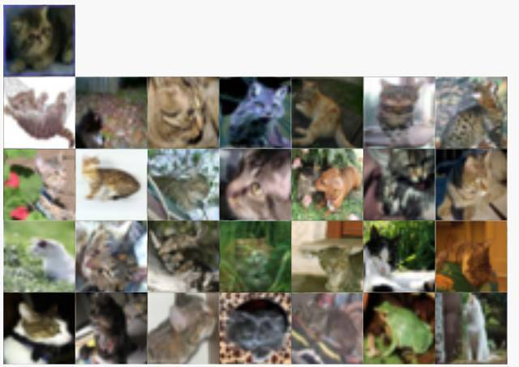
5.3.2 facet dive
▼专题【 5 数据故事化的方法和技术】
►5.3.Facet
facet dive的图片可视化效果
（图片来源：Facets官网）

Slide 24
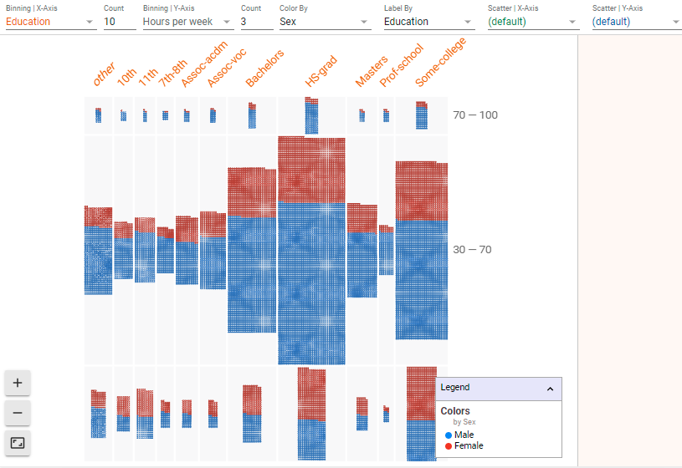
5.3.2 facet dive
▼专题【 5 数据故事化的方法和技术】
►5.3.Facet
facet dive的可视化效果（以Hours per week—Education为例）
（图片来源：Facets官网）

Slide 25
5.4 反事实解释
▲5.3. Facet
▼5.5. LIME

Slide 26
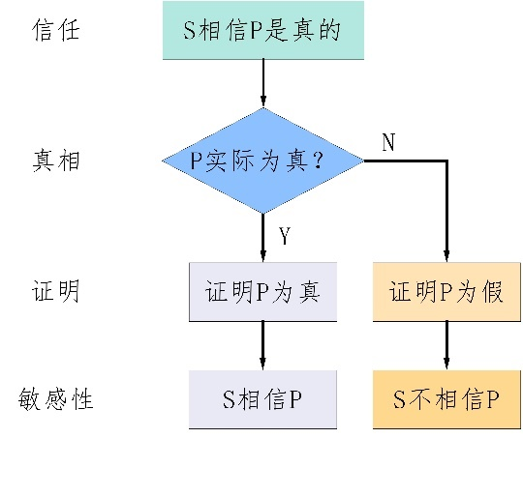
5.4.1 反事实解释方法应用流程图
▼专题【 5 数据故事化的方法和技术】
►5.4.反事实解释
主体S对命题P使用反事实解释需要考虑以下四个方面：（1）信任。决定P是否可信；（2）真相。表明P是否为真；（3）证明。提供P为真的理由；（4）敏感性。提出P为假的情况。具体应用流程如下图所示：

Slide 27
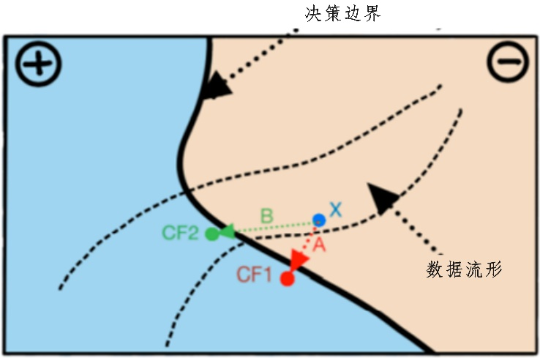
5.4.2 解释示例
▼专题【 5 数据故事化的方法和技术】
►5.4.反事实解释
反事实解释的示例（以贷款为例）
（图片来源：Verma S, Dickerson J, Hines K，2010）

Slide 28
5.5 LIME
▲5.4. 反事实解释
▼5.6. Anchors

Slide 29
5.5.1 定义与特征
▼专题【 5 数据故事化的方法和技术】
►5.5.LIME
LIME（Local Interpretable Model-Agnostic Explanations，局部可解释的模型不可知解释）是2016年Marco Tulio Ribeiro在其论文中提出的局部可解释性模型算法。LIME是一种模式无关的、局部解释的事后解释技术，可以支持任何分类模型和回归模型的解释。该算法主要应用在文本处理与图像分类的模型中，是目前应用范围较广的可解释性方法。
LIME解释器在黑盒模型解释方面具有三个特征：
（1）可解释性
（2）局部保真度
（3）模型无关

Slide 30
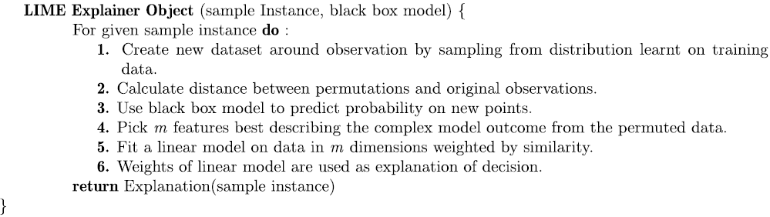
5.5.2 方法
▼专题【 5 数据故事化的方法和技术】
►5.5.LIME
LIME解释器的实现原理
（图片来源：Marco Tulio Ribeiro，2016）

Slide 31
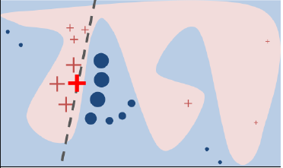
5.5.2 方法
▼专题【 5 数据故事化的方法和技术】
►5.5.LIME
演示LIME的示例
（图片来源：Marco Tulio Ribeiro，2016）

Slide 32
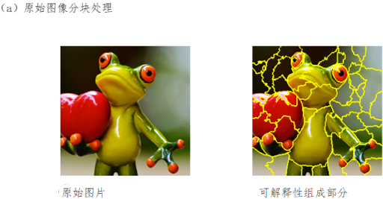
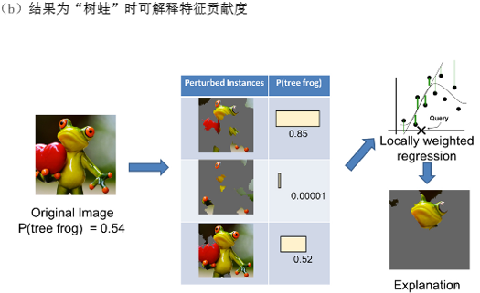
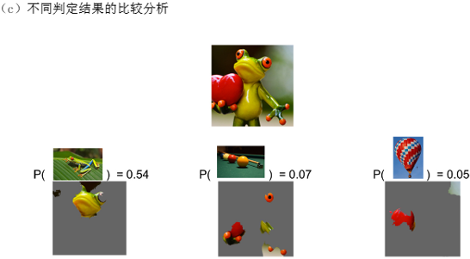
▼专题【 5 数据故事化的方法和技术】
►5.5.LIME
LIME在树蛙图像分类的应用
（图片来源: Marco Tulio Ribeiro,2016）

Slide 33
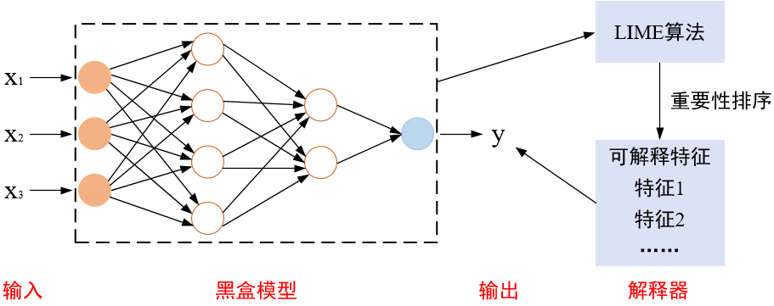
5.5.3 应用
▼专题【 5 数据故事化的方法和技术】
►5.5.LIME
LIME算法解释黑盒模型示意图（以神经网络为例）

Slide 34
5.6 Anchors
▲5.5. LIME
▼5.7. 对比解释法

Slide 35
5.6.1 定义及特点
▼专题【 5 数据故事化的方法和技术】
►5.6.Anchors
Anchors（译为“锚”）是2018年由Marco Ribeiro在其论文《Anchors: High-Precision Model-Agnostic Explanations》中提出。它是一种基于if-then规则（if满足某些条件，then模型一定给出特定类别/结果）的模型无关解释，可表示用于局部预测的 “充分”条件。
LIME方法是使用简单的可解释性模型（通常为线性模型）局部拟合复杂黑盒模型，但其缺点是很难解释具有非线性决策边界的模型，并且无法确定可解释的区域范围；
SHAP通过求出每个特征对于预测结果的贡献值进行解释，但存在错误解释SHAP值的问题。
Anchors 中的“锚”作为一种高精度的解释器克服了上述缺点，有助于高精度地解释目标观测值以及一组周围观测值。

Slide 36
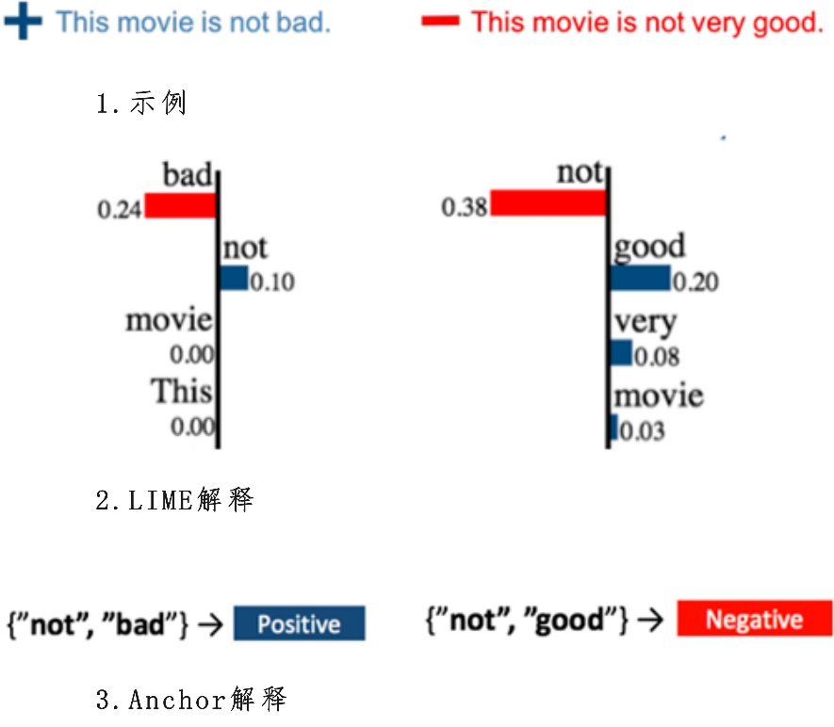
5.6.2 应用
▼专题【 5 数据故事化的方法和技术】
►5.6.Anchors
情绪预测——LSTM
（来源：Ribeiro M T, Singh S, Guestrin C.，2018）

Slide 37
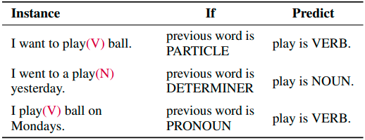
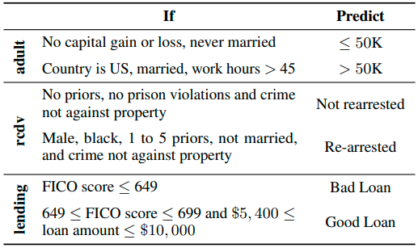
5.6.2 应用
▼专题【 5 数据故事化的方法和技术】
►5.6.Anchors
表5-1 单词“play”的词性标签的锚定（来源：Ribeiro M T, Singh S, Guestrin C.，2018）
表5-2为表格数据集生成的锚（来源：Ribeiro M T, Singh S, Guestrin C.，2018）

Slide 38
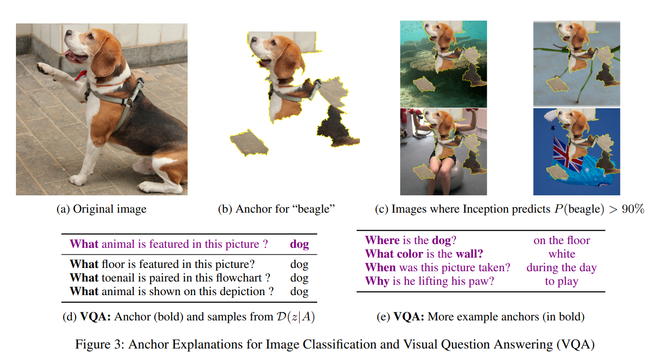
5.6.2 应用
▼专题【 5 数据故事化的方法和技术】
►5.6.Anchors
图像分类与视觉问答（VQA）的锚点解释
（来源：Ribeiro M T, Singh S, Guestrin C.，2018）

Slide 39
5.7 对比解释法
▲5.6. Anchors
▼5.8. A/B测试

Slide 40
5.7.1 定义
▼专题【 5 数据故事化的方法和技术】
►5.7.对比解释法
{
输入样本x被归入类型y，是因为特征[f_i,…,f_k]存在，且特征[f_m,…,f_p]不存在
}
例如，在医学上，患者出现咳嗽、感冒和发烧症状，但没有痰或寒战，很可能会被诊断为流感而不是肺炎。咳嗽，感冒和发烧的存在，可能意味着流感或肺炎。同时，痰和寒战的不存在，可以得出流感的诊断。可见，对于流感而言，咳嗽、感冒和发烧症状是相关阳性特征集(Pertinent Positive，PP)，而痰和寒战相关阴性特征集 (PN，Pertinent Negative)。在此，流感的诊断不仅需要相关阳性特征集(Pertinent Positive，PP)，而且还需要相关阴性特征集 (PN，Pertinent Negative)。

Slide 41
5.7.2 方法公式
▼专题【 5 数据故事化的方法和技术】
►5.7.对比解释法
x = x0 + δ
x0：需要解释的样本；
δ：对x0的扰动；
x：对x0进行扰动后得到的变体，即x = x0 + δ
Pred(x)：预测结果；
AE(x)：x 与x0的数据流形的接近度。

Slide 42
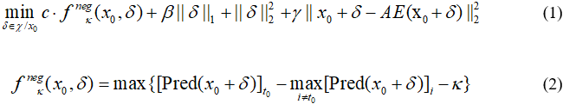


5.7.2 方法公式
▼专题【 5 数据故事化的方法和技术】
►5.7.对比解释法
（1）相关阴性特征集 (PN，Pertinent Negative)的发现方法
（2）相关阳性特征集(Pertinent Positive，PP)的发现PP方法

Slide 43
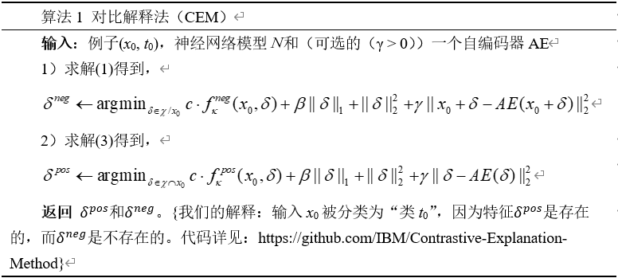
5.7.3 算法
▼专题【 5 数据故事化的方法和技术】
►5.7.对比解释法

Slide 44
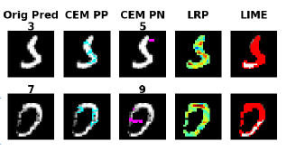
5.7.4 应用
▼专题【 5 数据故事化的方法和技术】
►5.7.对比解释法
CEM算法的应用示意图及其与LIME、LRP算法的对比
（图片来源：Dhurandhar A, Chen P Y, Luss R, et al.，2018）

Slide 45
5.8 A/B测试
▲5.7. 对比解释法
▼5.9. 混淆矩阵

Slide 46
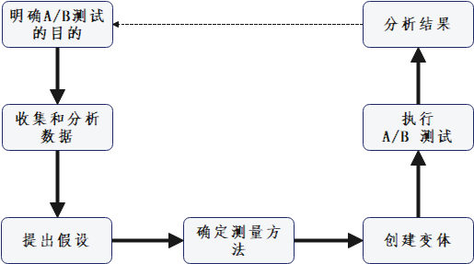
5.8.1 定义及A/B测试步骤
▼专题【 5 数据故事化的方法和技术】
►5.8.A/B测试
随机对照试验（randomized controlled trial, RCT）是一种对医疗卫生服务中的某种疗法或药物的效果进行检测的手段，其基本思想为：将研究对象随机分组，对不同组实施不同的干预，以对照效果的不同。具有能够最大程度地避免临床试验设计、实施中可能出现的各种偏倚，平衡混杂因素，提高统计学检验的有效性等诸多优点，被公认为是评价干预措施的“金标准”。

Slide 47
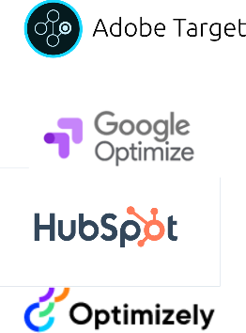
5.8.2 A/B测试工具
▼专题【 5 数据故事化的方法和技术】
►5.8.A/B测试
常用于A/B测试的软件工具有Adobe Target, Google optimize .HubSpot 和Optimizely等，如下图所示。

Slide 48
5.9 混淆矩阵
▲5.8. A/B测试
▼5.10. 其它

Slide 49
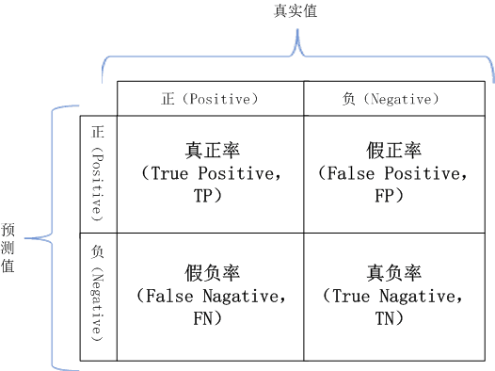
5.9.1 示意图
▼专题【 5 数据故事化的方法和技术】
►5.9.混淆矩阵

Slide 50
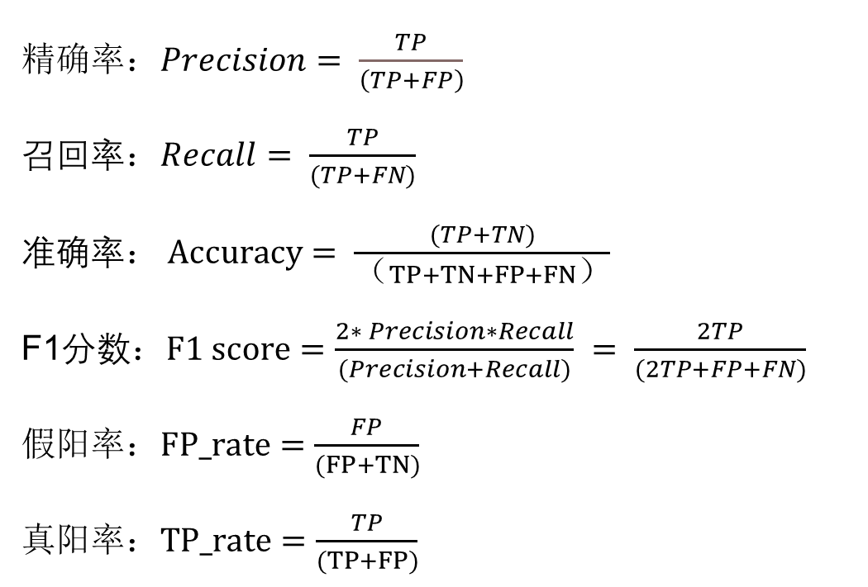
5.9.2 公式
▼专题【 5 数据故事化的方法和技术】
►5.9.混淆矩阵
精确率$：Precision= \frac{TP}{\left(TP+FP\right)}$
召回率$：Recall= \frac{TP}{(TP+FN)}$
准确率$： Accuracy= \frac{(TP+TN)}{（TP+TN+FP+FN）}$
F1分数$：F1 score=\frac{2∗ Precision∗Recall}{(Precision+Recall)} = \frac{2TP}{(2TP+FP+FN)}$
假阳$率：FP_rate=\frac{FP}{(FP+TN)}$
真$阳率：TP_rate=\frac{TP}{(TP+FP)}$

Slide 51
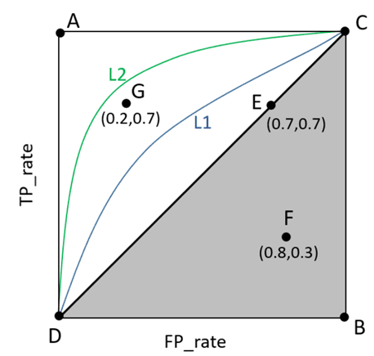
5.9.3 应用
▼专题【 5 数据故事化的方法和技术】
►5.9.混淆矩阵
ROC曲线与AUC面积

Slide 52
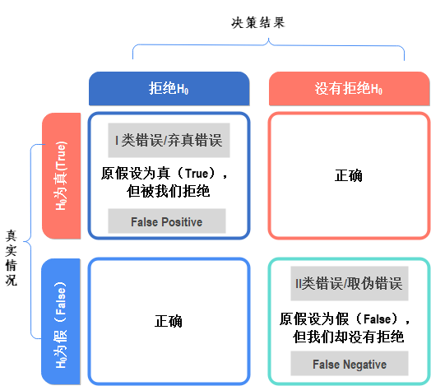
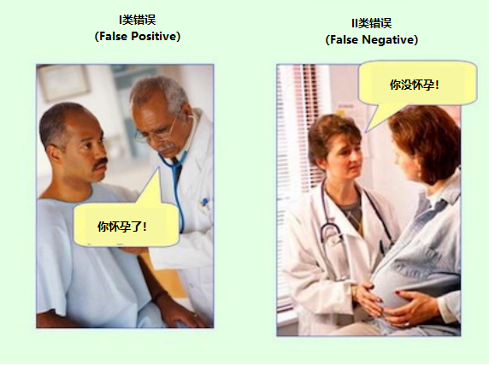
5.9.4 假设检验的两类错误
▼专题【 5 数据故事化的方法和技术】
►5.9.混淆矩阵
I类错误与II 类错误的对比示意图
（图片来源：Ken Hoffman，2021）
I类错误与II 类错误的含义

Slide 53
5.10 其它
▲5.9. 混淆矩阵

Slide 54
其它
▼专题【 5 数据故事化的方法和技术】
►5.10.其它
除了上述方法和技术之外，数据故事化还可以应用What-if Tool以及AI Fairness等分析工具，用于识别数据分析和故事化中的偏见与公平性：
（1）What-if Tool
（2）AI Fairness 360 Open Source Toolkit
（3）IBM Watson OpenScale
（4）Microsoft Research Fairlearn

Slide 55



▼专题【 5 数据故事化的方法和技术】
►结束
数据故事化
朝乐门
电子工业出版社
2022
chaolemen
@
ruc.edu.cn
参考书目
教学支撑平台
主讲人联系方式
主讲人微信

